Slide 1
数理物理
正準変換
慶應義塾大学理工学部物理情報工学科
渡辺

Slide 2
本講義で学ぶこと
正準変換
微小正準変換とネーターの定理

Slide 3
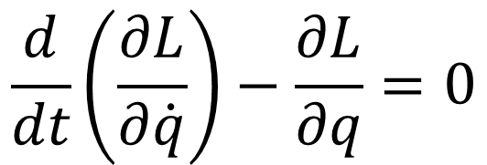
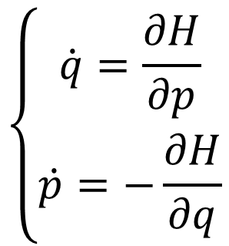
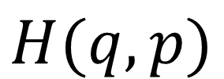
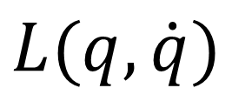
ハミルトン形式の力学
ラグランジアン
ハミルトニアン
$$L(q,\dot{q})$$
$$H(q,p)$$
オイラーラグランジュ方程式
正準方程式
$$\frac{d}{dt}\left(\frac{∂L}{∂\dot{q}}\right)−\frac{∂L}{∂q}=0$$
$$\left\{\begin{aligned}\dot{q}=\frac{∂H}{∂p} \\ \dot{p}=−\frac{∂H}{∂q}\end{aligned}\right.$$

Slide 4
ハミルトン形式の力学
なぜラグランジュ形式の力学からハミルトン形式の力学に移るのか？
正準方程式が、ラグランジュ形式の力学より広い範囲の変数変換に対して共変だから
オイラー・ラグランジュ方程式は、任意の点変換について共変
点変換：一般化座標同士の変換
正準方程式は、座標と運動量を混ぜるような変換についても共変
ただし、その変換則には条件が付く

Slide 5
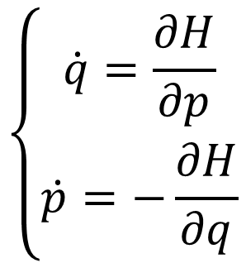
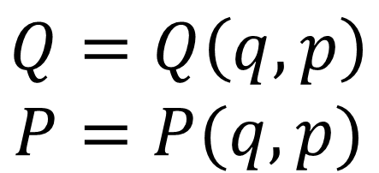
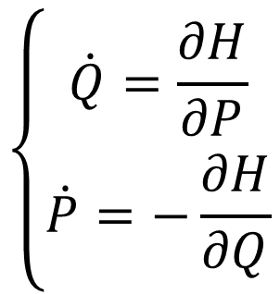
正準変換
以下の変数変換を考える
$$Q=Q\left(q,p\right)$$
$$P=P(q,p)$$
この変換で正準方程式が形を変えない時
$$\left\{\begin{aligned}\dot{q}=\frac{∂H}{∂p} \\ \dot{p}=−\frac{∂H}{∂q}\end{aligned}\right.$$
$$\left\{\begin{aligned}\dot{Q}=\frac{∂H}{∂P} \\ \dot{P}=−\frac{∂H}{∂Q}\end{aligned}\right.$$
この変換を正準変換と呼ぶ

Slide 6
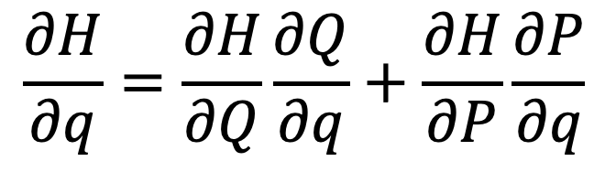
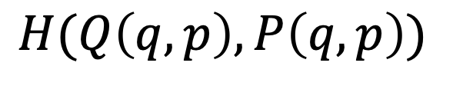
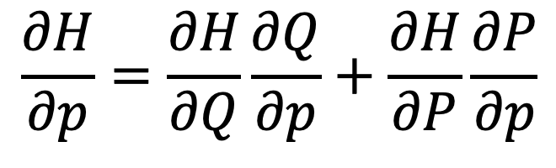
正準変換の条件
ハミルトニアンを、変換後の変数で記述し、変換後の変数を変換前の変数で書いておく
$$H(Q\left(q,p\right), P\left(q,p\right))$$
すると、q,pによる偏微分はそれぞれ以下のように書ける
$$\frac{∂H}{∂q}=\frac{∂H}{∂Q}\frac{∂Q}{∂q}+\frac{∂H}{∂P}\frac{∂P}{∂q}$$
$$\frac{∂H}{∂p}=\frac{∂H}{∂Q}\frac{∂Q}{∂p}+\frac{∂H}{∂P}\frac{∂P}{∂p}$$

Slide 7
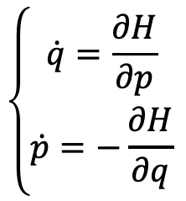
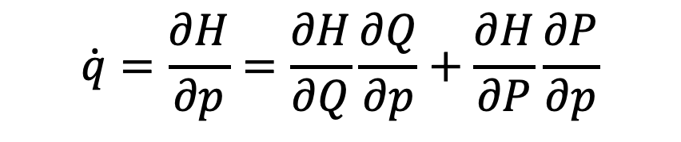
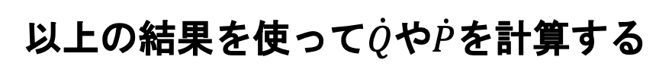
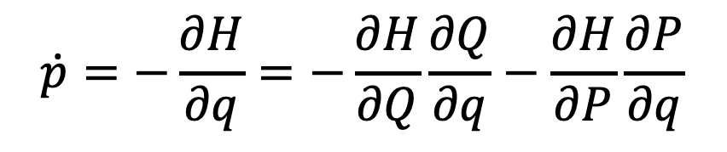
正準変換の条件
先程得られた結果を正準方程式に代入する
$$\left\{\begin{aligned}\dot{q}=\frac{∂H}{∂p} \\ \dot{p}=−\frac{∂H}{∂q}\end{aligned}\right.$$
$$\dot{q}=\frac{∂H}{∂p}=\frac{∂H}{∂Q}\frac{∂Q}{∂p}+\frac{∂H}{∂P}\frac{∂P}{∂p}$$
$$\dot{p}=−\frac{∂H}{∂q}=−\frac{∂H}{∂Q}\frac{∂Q}{∂q}−\frac{∂H}{∂P}\frac{∂P}{∂q}$$
以上の結果を使って$\dot{Q}$や$\dot{P}$を計算する

Slide 8
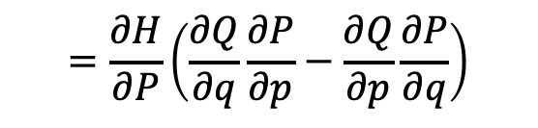
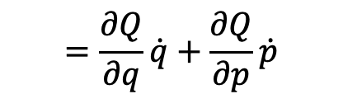
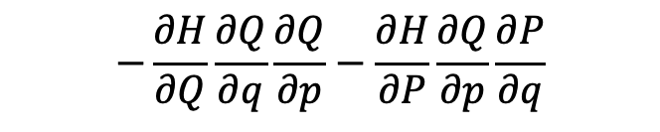
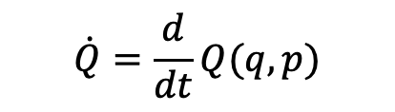
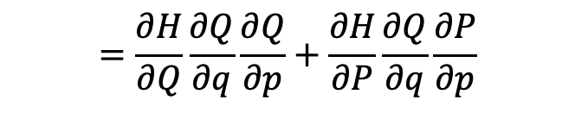
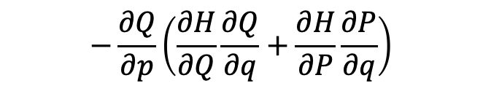
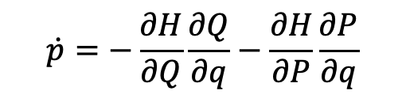
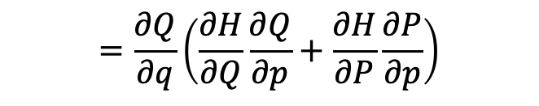
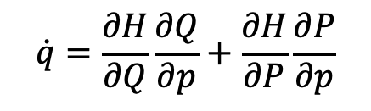
正準変換の条件
$$\dot{Q}=\frac{d}{dt}Q(q,p)$$
$$=\frac{∂Q}{∂q}\dot{q}+\frac{∂Q}{∂p}\dot{p}$$
$$=\frac{∂Q}{∂q}\left(\frac{∂H}{∂Q}\frac{∂Q}{∂p}+\frac{∂H}{∂P}\frac{∂P}{∂p}\right)$$
$$\dot{q}=\frac{∂H}{∂Q}\frac{∂Q}{∂p}+\frac{∂H}{∂P}\frac{∂P}{∂p}$$
$$−\frac{∂Q}{∂p}\left(\frac{∂H}{∂Q}\frac{∂Q}{∂q}+\frac{∂H}{∂P}\frac{∂P}{∂q}\right)$$
$$\dot{p}=−\frac{∂H}{∂Q}\frac{∂Q}{∂q}−\frac{∂H}{∂P}\frac{∂P}{∂q}$$
$$=\frac{∂H}{∂Q}\frac{∂Q}{∂q}\frac{∂Q}{∂p}+\frac{∂H}{∂P}\frac{∂Q}{∂q}\frac{∂P}{∂p}$$
$$−\frac{∂H}{∂Q}\frac{∂Q}{∂q}\frac{∂Q}{∂p}−\frac{∂H}{∂P}\frac{∂Q}{∂p}\frac{∂P}{∂q}$$
$$=\frac{∂H}{∂P}\left(\frac{∂Q}{∂q}\frac{∂P}{∂p}−\frac{∂Q}{∂p}\frac{∂P}{∂q}\right)$$

Slide 9
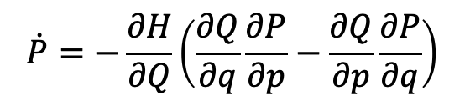
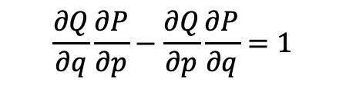

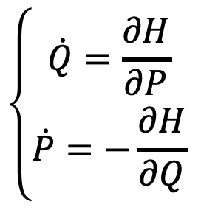
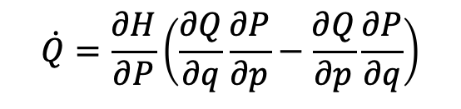
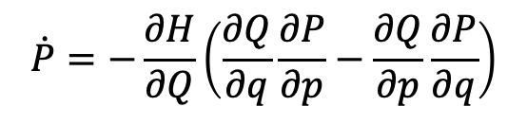
正準変換の条件
同様の計算から$\dot{P}$も以下のように求められる
$$\dot{P}=−\frac{∂H}{∂Q}\left(\frac{∂Q}{∂q}\frac{∂P}{∂p}−\frac{∂Q}{∂p}\frac{∂P}{∂q}\right)$$
$$\left\{\begin{aligned}\dot{Q}=\frac{∂H}{∂P} \\ \dot{P}=−\frac{∂H}{∂Q}\end{aligned}\right.$$
$$\dot{Q}=\frac{∂H}{∂P}\left(\frac{∂Q}{∂q}\frac{∂P}{∂p}−\frac{∂Q}{∂p}\frac{∂P}{∂q}\right)$$
$$\dot{P}=−\frac{∂H}{∂Q}\left(\frac{∂Q}{∂q}\frac{∂P}{∂p}−\frac{∂Q}{∂p}\frac{∂P}{∂q}\right)$$
上記が成り立つためには
$$\frac{∂Q}{∂q}\frac{∂P}{∂p}−\frac{∂Q}{∂p}\frac{∂P}{∂q}=1$$
が成り立つ必要がある

Slide 10
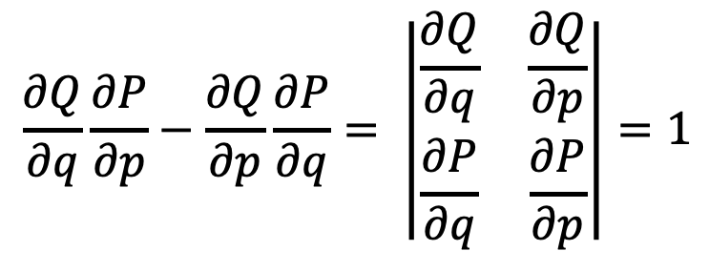
正準変換の条件
正準変換の条件
$$\frac{∂Q}{∂q}\frac{∂P}{∂p}−\frac{∂Q}{∂p}\frac{∂P}{∂q}= \left|\begin{matrix}\frac{∂Q}{∂q} & \frac{∂Q}{∂p} \\ \frac{∂P}{∂q} & \frac{∂P}{∂p}\end{matrix}\right|=1$$
$\left(q,p\right)→(Q,P)$の変換のヤコビアンが1であること

Slide 11



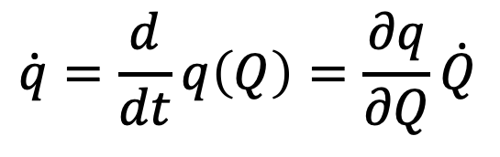

正準変換の例 (点変換)
ラグランジアン$L(q,\dot{q})$で記述される系の点変換を考える
$$Q=Q(q)$$
逆変換を考える
$$q=q(Q)$$
時間微分する
$$\dot{q}=\frac{d}{dt}q\left(Q\right)=\frac{∂q}{∂Q}\dot{Q}$$
ラグランジアンを$Q,\dot{Q}$で書くと
$$L(q(Q),\dot{q}(Q,\dot{Q}))$$

Slide 12
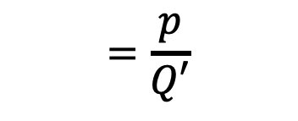
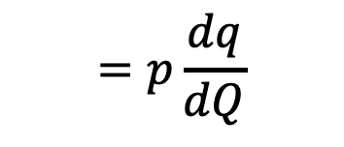
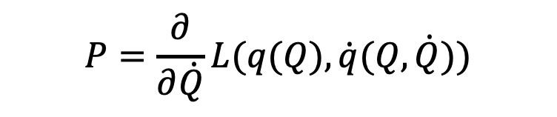
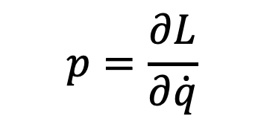
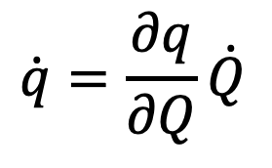
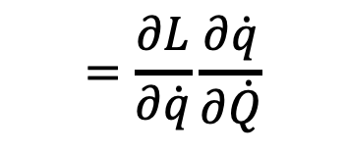
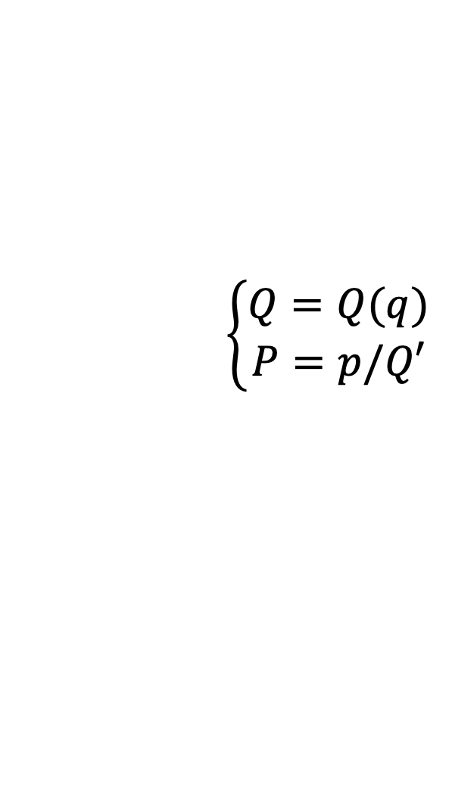
正準変換の例 (点変換)
$Q,\dot{Q}$で書かれたラグランジアンをルジャンドル変換する
$$P=\frac{∂}{∂\dot{Q}}L(q(Q),\dot{q}(Q,\dot{Q}))$$
$$=\frac{∂L}{∂\dot{q}}\frac{∂\dot{q}}{∂\dot{Q}}$$
$$\dot{q}=\frac{∂q}{∂Q}\dot{Q}$$
$$=p\frac{dq}{dQ}$$
$$p=\frac{∂L}{∂\dot{q}}$$
$$=\frac{p}{Q′}$$
以上から、
$$\left\{\begin{matrix}Q=Q(q) \\ P=p/Q′\end{matrix}\right.$$

Slide 13
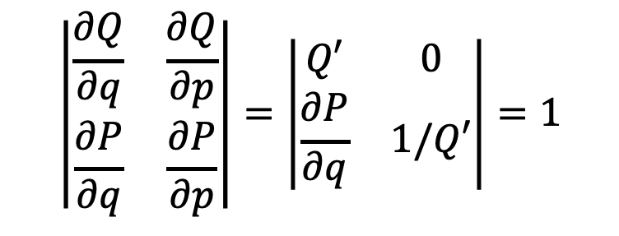
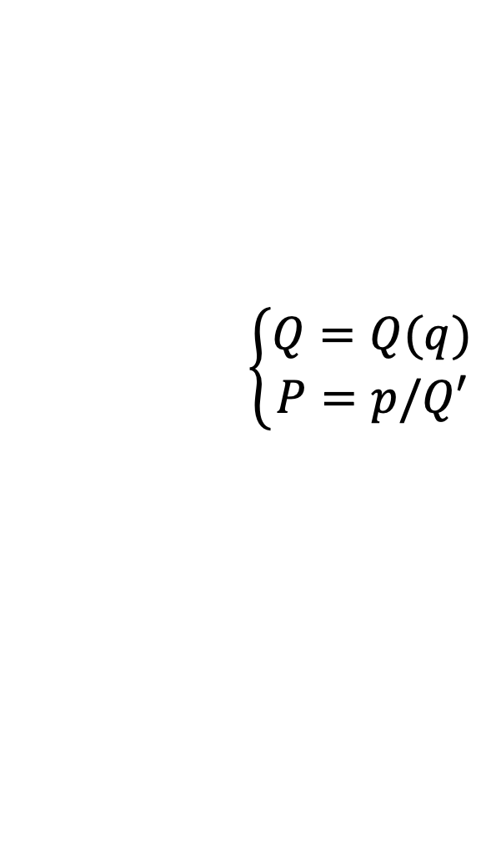
正準変換の例 (点変換)
点変換による一般化座標と運動量の変換則
$$\left\{\begin{matrix}Q=Q(q) \\ P=p/Q′\end{matrix}\right.$$
ヤコビアンを計算
$$\left|\begin{matrix}\frac{∂Q}{∂q} & \frac{∂Q}{∂p} \\ \frac{∂P}{∂q} & \frac{∂P}{∂p}\end{matrix}\right|=\left|\begin{matrix}Q′ & 0 \\ \frac{∂P}{∂q} & 1/Q′\end{matrix}\right|=1$$
点変換は正準変換

Slide 14
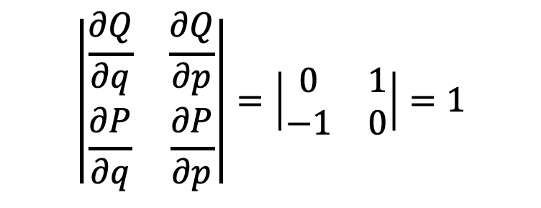
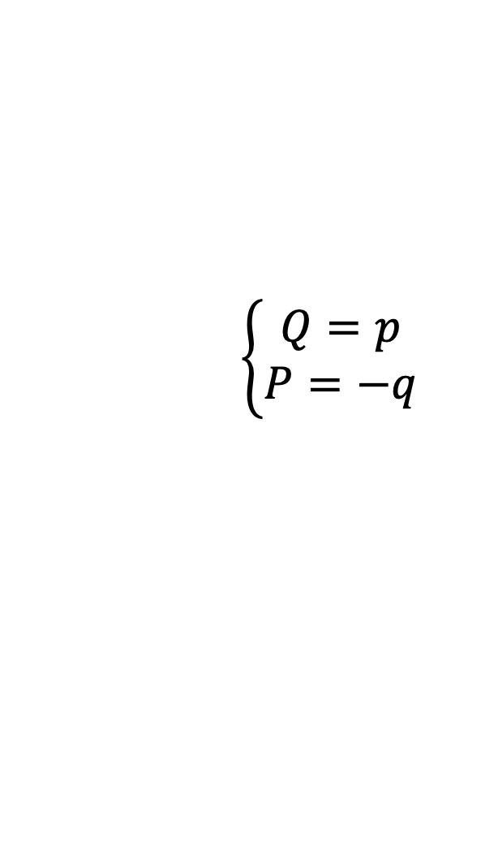
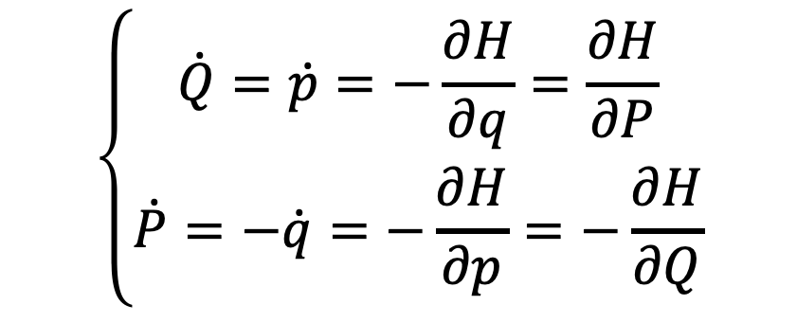
正準変換の例 (入れ替え)
座標と運動量を入れ替えて負符号をつける変換は正準変換
$$\left|\begin{matrix}\frac{∂Q}{∂q} & \frac{∂Q}{∂p} \\ \frac{∂P}{∂q} & \frac{∂P}{∂p}\end{matrix}\right|=\left|\begin{matrix}0 & 1 \\ −1 & 0\end{matrix}\right|=1$$
$$\left\{\begin{matrix}Q=p \\ P=−q\end{matrix}\right.$$
$$\left\{\begin{matrix}\dot{Q}=\dot{p}=−\frac{∂H}{∂q}=\frac{∂H}{∂P} \\ \dot{P}=−\dot{q}=−\frac{∂H}{∂p}=−\frac{∂H}{∂Q}\end{matrix}\right.$$
正準方程式が共変に保たれている

Slide 15
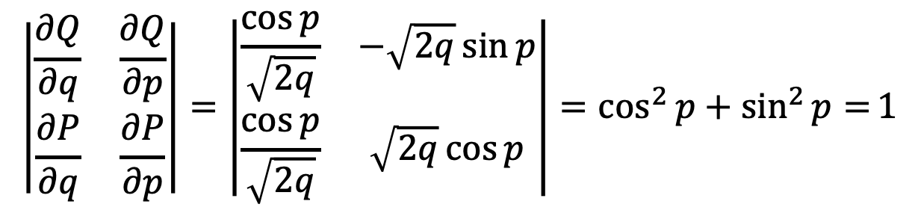
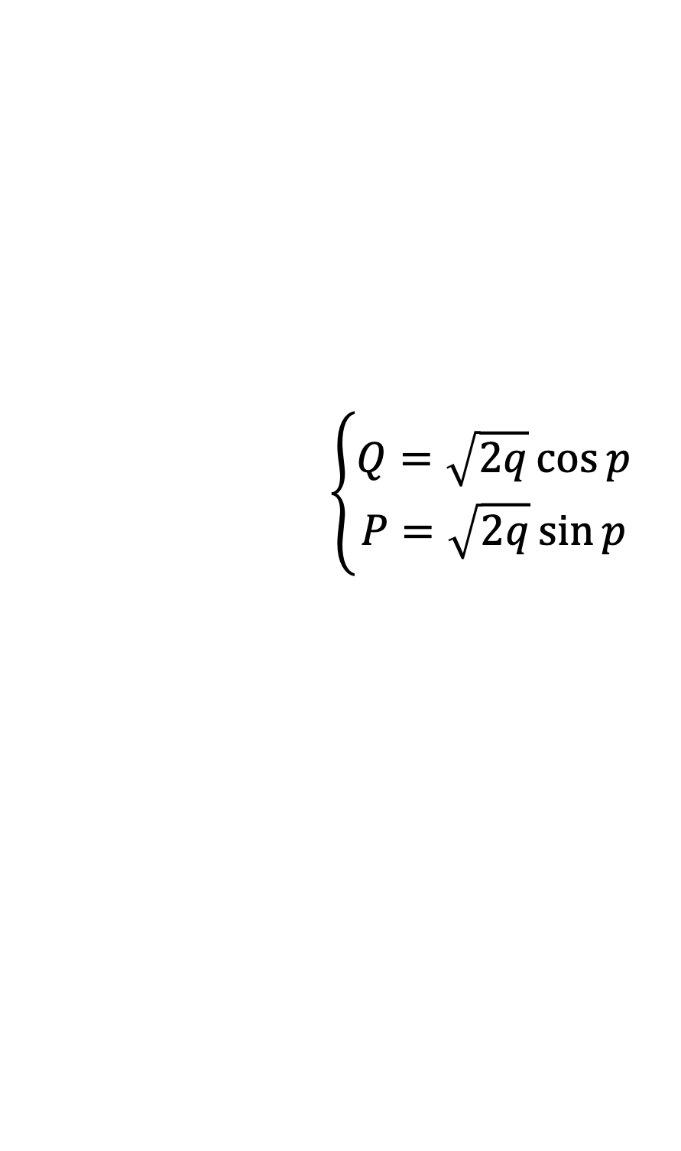
正準変換の例 (回転)
以下の変換を考える
$$\left\{\begin{matrix}Q=\sqrt{2q}\cos{p } \\ P=\sqrt{2q}\sin{p }\end{matrix}\right.$$
$$\left|\begin{matrix}\frac{∂Q}{∂q} & \frac{∂Q}{∂p} \\ \frac{∂P}{∂q} & \frac{∂P}{∂p}\end{matrix}\right|=\left|\begin{matrix}\frac{\cos{p}}{\sqrt{2q}} & −\sqrt{2q}\sin{p} \\ \frac{\cos{p}}{\sqrt{2q}} & \sqrt{2q}\cos{p}\end{matrix}\right|=\cos^{2}{p+\sin^{2}{p=}}1$$
q,pを混ぜるような変換も可能

Slide 16
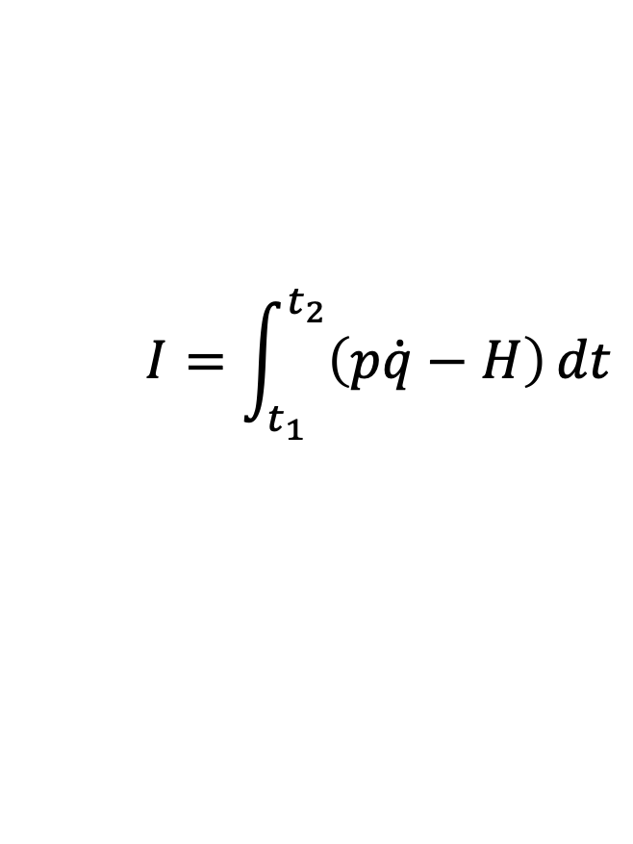
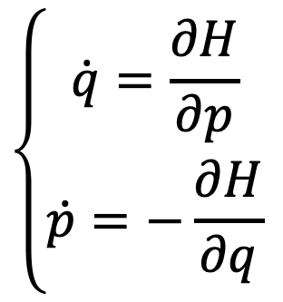
母関数
正準方程式は変分原理から導かれる
$$\left\{\begin{aligned}\dot{q}=\frac{∂H}{∂p} \\ \dot{p}=−\frac{∂H}{∂q}\end{aligned}\right.$$
$$I=\int_{t_{1}}^{t_{2}}{\left(p\dot{q}−H\right)}dt$$
正準変換も変分原理から導かれるはず

Slide 17
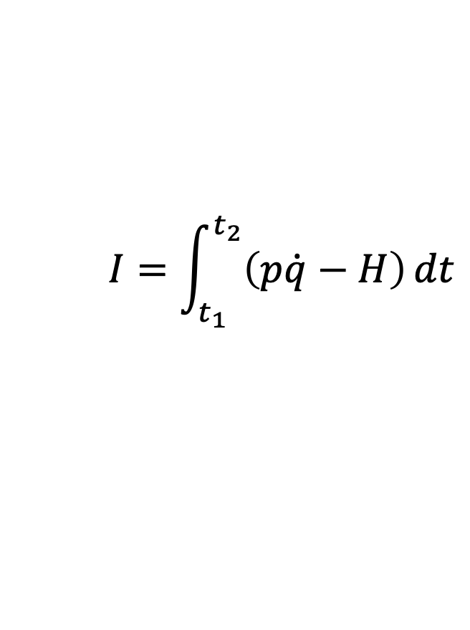
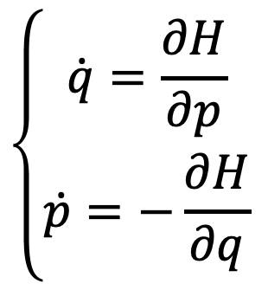
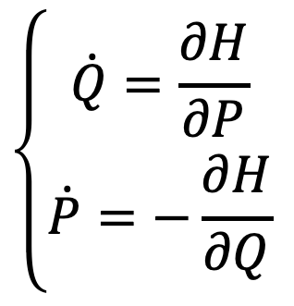
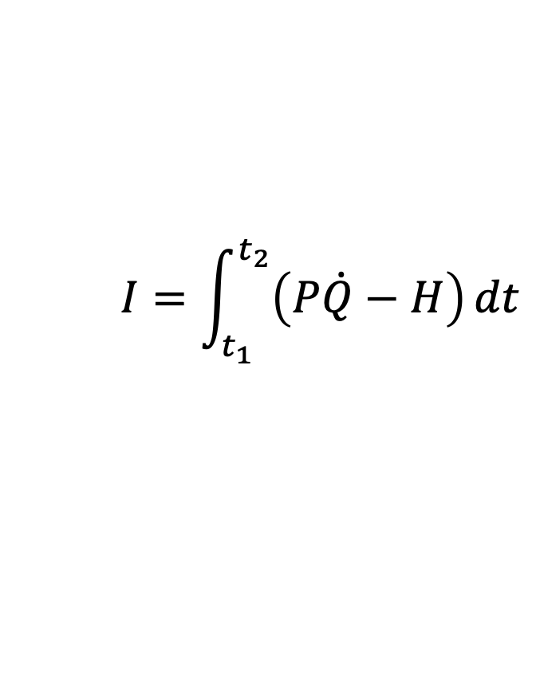
母関数
$$\left\{\begin{aligned}\dot{q}=\frac{∂H}{∂p} \\ \dot{p}=−\frac{∂H}{∂q}\end{aligned}\right.$$
$$\left\{\begin{aligned}\dot{Q}=\frac{∂H}{∂P} \\ \dot{P}=−\frac{∂H}{∂Q}\end{aligned}\right.$$
正準変換
変分原理
変分原理
$$I=\int_{t_{1}}^{t_{2}}{\left(p\dot{q}−H\right)}dt$$
$$I=\int_{t_{1}}^{t_{2}}{\left(P\dot{Q}−H\right)}dt$$
ここにはどのような関係があるか？

Slide 18





母関数
作用積分はスカラー関数を積分するものであるから、作用積分で考えれば正準変換はスカラー関数の差として現れるはず
$$I=\int_{t_{1}}^{t_{2}}{\left(p\dot{q}−H(q,p)\right)}dt$$
$$\left\{\begin{aligned}\dot{q}=\frac{∂H}{∂p} \\ \dot{p}=−\frac{∂H}{∂q}\end{aligned}\right.$$
作用積分にスカラー
関数を加える
$$\tilde{I}=\int_{t_{1}}^{t_{2}}{\left(p\dot{q}−H\left(q,p\right)+F(q,p)\right)}dt$$
$$\tilde{I}=\int_{t_{1}}^{t_{2}}{\left(P\dot{Q}−H\left(Q,P\right)\right)}dt$$
$$\left\{\begin{aligned}\dot{Q}=\frac{∂H}{∂P} \\ \dot{P}=−\frac{∂H}{∂Q}\end{aligned}\right.$$

Slide 19




母関数
作用積分に$q\dot{q}$という量を加えてみる
$$δ\left(p\dot{q}−H+q\dot{q}\right)=δ\left(p\dot{q}−H\right)+δ(q\dot{q})$$
$$=δ\left(p\dot{q}−H\right)+\dot{q}δq+qδ\dot{q}$$
部分積分
$$=δ\left(p\dot{q}−H\right)+\dot{q}δq−\dot{q}δq$$
$$=δ\left(p\dot{q}−H\right)$$
$H→H−q\dot{q}$という変換は正準方程式を変化させない

Slide 20



母関数
作用積分に$\dot{W}(q)$という量を加えてみる
$$δ\left(p\dot{q}−H+\frac{dW}{dt}\right)=δ\left(p\dot{q}−H\right)+δ\left(W^{′}\left(q\right)\dot{q}\right)$$
$$=δ\left(p\dot{q}−H\right)+{\dot{q}δW}^{′}\left(q\right)+W^{′}\left(q\right)δ\dot{q}$$
$$=δ\left(p\dot{q}−H\right)+{\dot{q}δW}^{′}\left(q\right)+W^{′}\left(q\right)δ\dot{q}$$
$$=δ\left(p\dot{q}−H\right)+{\dot{q}W}^{′′}\left(q\right)δq+W^{′}\left(q\right)δ\dot{q}$$
$$=δ\left(p\dot{q}−H\right)+{\dot{q}W}^{′′}\left(q\right)δq−W^{′′}\left(q\right)\dot{q}δq$$
$$=δ\left(p\dot{q}−H\right)$$
$H→H−\frac{dW}{dt}$という変換は正準方程式を変化させない

Slide 21





母関数
作用積分に$\dot{W}(q,p)$という量を加えてみる
$$δ\left(p\dot{q}−H+\frac{dW}{dt}\right)=δ\left(p\dot{q}−H\right)+δ\left(\frac{dW}{dt}\right)$$
$$δ\left(\frac{dW}{dt}\right)=δ\left(\frac{∂W}{∂q}\dot{q}+\frac{∂W}{∂p}\dot{p}\right)$$
$$=δ\left(\frac{∂W}{∂q}\right)\dot{q}+\frac{∂W}{∂q}δ\dot{q}+δ\left(\frac{∂W}{∂p}\right)\dot{p}+\frac{∂W}{∂p}δ\dot{p}$$
$$δ\left(\frac{∂W}{∂q}\right)\dot{q}+\frac{∂W}{∂q}δ\dot{q}=δ\left(\frac{∂W}{∂q}\right)\dot{q}−\frac{d}{dt}\left(\frac{∂W}{∂q}\right)δq$$
部分積分

Slide 22




母関数
$$δ\left(\frac{∂W}{∂q}\right)\dot{q}+\frac{∂W}{∂q}δ\dot{q}=δ\left(\frac{∂W}{∂q}\right)\dot{q}−\frac{d}{dt}\left(\frac{∂W}{∂q}\right)δq$$
$$=\frac{∂^{2}W}{∂q^{2}}\dot{q}δq+\frac{∂^{2}W}{∂q∂p}δp−\frac{∂^{2}W}{∂q^{2}}\dot{q}δq−\dot{\frac{∂^{2}W}{∂q∂p}}\dot{p}δq$$
したがって、
$$\frac{∂^{2}W}{∂q∂p}=0$$
であるならば
$$δ\left(\frac{∂W}{∂q}\dot{q}\right)=0$$

Slide 23




母関数
同様にして
$$\frac{∂^{2}W}{∂q∂p}=0$$
であるならば
$$δ\left(\frac{∂W}{∂p}\dot{p}\right)=0$$
以上から、
$$\frac{∂^{2}W}{∂q∂p}=0$$
$$δ\left(\frac{dW}{dt}\right)=0$$

Slide 24



母関数
ハミルトニアンに条件を満たす関数の時間微分を加えても変分原理の結果が変わらない
※後のために負符号をつけておく
$$p\dot{q}−H\left(q,p\right)−\frac{dW}{dt}=P\dot{Q}−H(Q,P)$$
$$\left\{\begin{aligned}\dot{q}=\frac{∂H}{∂p} \\ \dot{p}=−\frac{∂H}{∂q}\end{aligned}\right.$$
$$\left\{\begin{aligned}\dot{Q}=\frac{∂H}{∂P} \\ \dot{P}=−\frac{∂H}{∂Q}\end{aligned}\right.$$
この関数が正準変換を与える

Slide 25



母関数
ハミルトニアンが時間に陽に依存しない場合
$$H\left(q,p\right)=H(Q,P)$$
$$p\dot{q}−H\left(q,p\right)−\frac{dW}{dt}=P\dot{Q}−H(Q,P)$$
$$\frac{dW}{dt}=p\dot{q}−P\dot{Q}$$

Slide 26





母関数
$$\frac{dW}{dt}=p\frac{dq}{dt}−P\frac{dQ}{dt}$$
形式的に$dt$を両辺にかけると、全微分の形になる
$$dW=pdq−PdQ$$
$W$の自由変数が$Q,q$であるから
$$dW=\frac{∂W}{∂q}dq+\frac{∂W}{∂Q}dQ$$
比較すると
$$p=\frac{∂W}{∂q},P=−\frac{∂W}{∂Q}$$

Slide 27





母関数
条件を満たす任意の関数$W(q,Q)$を考える
ハミルトニアンにこの関数の時間微分を加えても変分原理の結果が変わらない
$$δ\left(p\dot{q}−H+\frac{dW}{dt}\right)=δ\left(p\dot{q}−H\right)+δ\left(\frac{dW}{dt}\right)=δ\left(p\dot{q}−H\right)$$
この関数を加えた作用積分を新たな変数とみなす
$$p\dot{q}−H\left(q,p\right)+\frac{dW}{dt}=P\dot{Q}−H(Q,P)$$
新たな変数は以下を満たさなければならない
$$p=\frac{∂W}{∂q},P=−\frac{∂W}{∂Q}$$
これは$\left(q,Q\right)→(p,P)$の変換を与えるので、 $\left(P,Q\right)$について解けば
正準変換$\left(q,p\right)→(Q,P)$を得る

Slide 29
まとめ
時間微分と正準方程式からポアソン括弧を定義した
ポアソン括弧が作る代数構造はリー環になっている
微小変化を引き起こす演算子を生成子と呼び、それを指数関数の肩に乗せると有限の変化を引き起こす演算子になる
ポアソン括弧に何かを入れると、正準共役な量で微分したことになる
ポアソン括弧で交換可能である→対応する操作に対して不変である

